Slide 1


Лучшие практики деятельности общественно-деловых и профессионально-педагогических объединений
Дискуссионная площадка «Педсовет 76.РФ»
19 сентября 2019

Slide 2
Профессиональные объединения Ярославской области
Дискуссионная площадка «Педсовет 76.РФ»
Смирнова Алевтина Николаевна, проректор ГАУ ДПО ЯО ИРО, к.п.н.
19 сентября 2019

Slide 3

Региональные профессиональные объединения Ярославской области
Методистов ММС
Учителей немецкого языка
Школа педагогических лидеров
Эффективные школы 76.ru
Дети. Творчество. Образование
Тьюторов по введению ФГОС ДО
Учителей музыки
Педагогов-психологов
Учителей информатики
…
Ассоциации
Сетевые
сообщества
Учителей:
английского языка «YARTEA»
литературы и русского языка «АССУЛ»
истории и обществознания
математики
…
Региональные
методические
объединения
Объединения работников
профессионального образования
Учителей начальных классов «УНО»
Учителей биологии, химии, физики, математики, технологии «ТЕМП»
Специалистов ММС, курирующих историю «СМС - форум»
Координаторов-медиаторов
Учителей-логопедов
Инструкторов по физической культуре ДОО
Учителей физической культуры
Социальных педагогов
Библиотекарей
…
Областные методические объединения руководителей
Областные методические объединения преподавателей
  профессионального учебного цикла и мастеров производственного обучения
  общеобразовательного учебного цикла по предметным областям ФГОС СОО

Slide 4
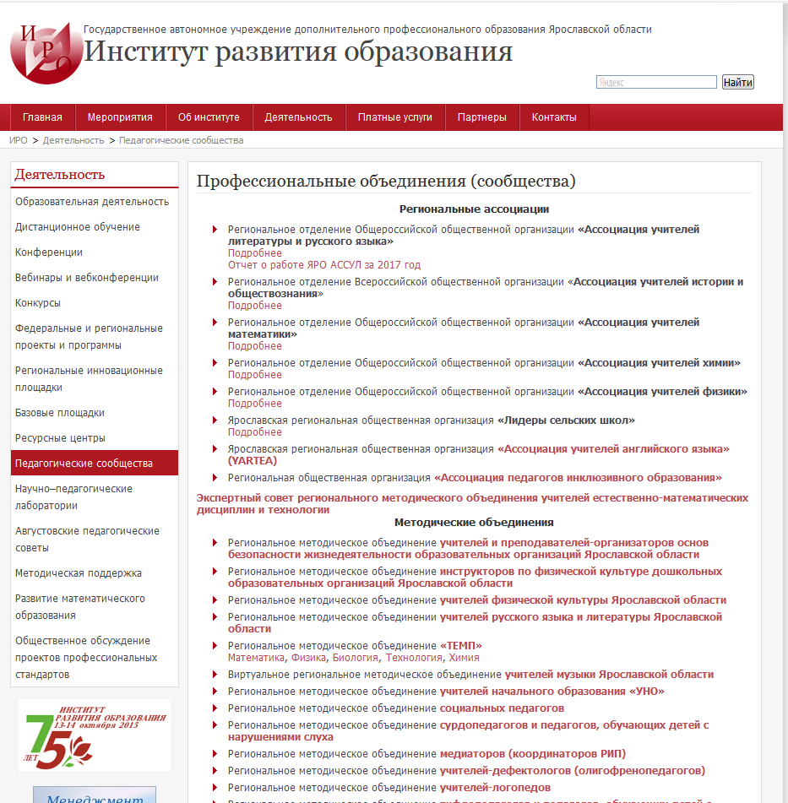
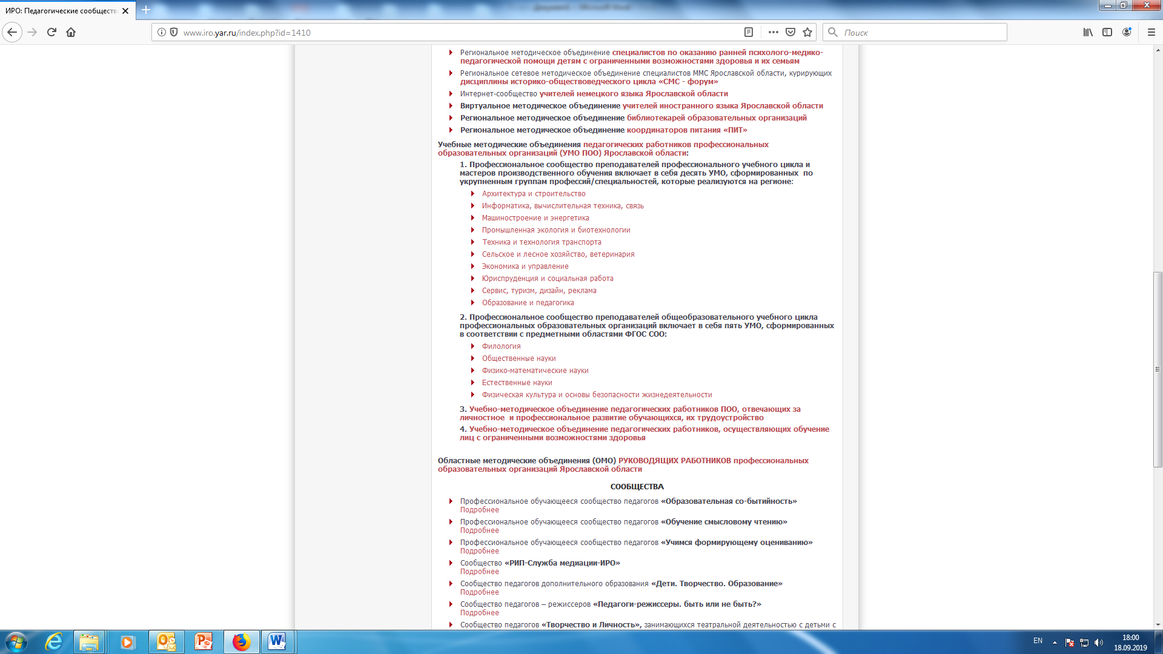
http://www.iro.yar.ru/index.php?id=1410

Slide 5

Муниципальные и школьные профессиональные объединения Ярославской области
Муниципальный уровень
Местные отделения региональных Ассоциаций
Муниципальные (районные, городские) методические объединения
Межшкольные методические объединения
Клубы
Методические лаборатории
Группы реализации муниципальных проектов
Школы мастерства
Проблемные группы
Творческие группы
Школьный уровень
Методические объединения
Временные творческие группы (коллективы)
Метапредметные объединения
Команды обучающихся учителей (КОУЧ)
Др.

Slide 6


ГАУ ДПО ЯО
«Институт развития образования»
Адрес: 150014, г. Ярославль, ул. Богдановича, 16
Телефон (4852) 23-06-82
Телефон/факс (4852) 23-09-56
E-mail: rectorat@iro.yar.ru
Сайт http://www.iro.yar.ru
Книжный интернет-магазин ИРО https://pereplet-iro.ru/

